Slide 1
Практика профессионального медиаобразования: студенческий проект «Фестивальные медиа»

Slide 2
Под профессиональным медиаобразованием активного типа, – как разъясняет профессор И. А. Фатеева, – подразумевается образование, «предназначенное для подготовки журналистов и существующее на этапе послешкольной подготовки». Это образование строится как на преподавании теоретических дисциплин, так и на практических занятиях и специально организованной производственной практике, направленной на приобретение знаний, умений и навыков будущих работников СМИ. И. А. Фатеева называет три основных фактора успешности современного медиаобразования…
применение проектной технологии;
кадровый потенциал;
наличие медиаобразовательной среды.
…И главные проблемы современного вузовского журналистского образования:
усиление экстенсивных тенденций;
многодисциплинарность;
оторванность от практических запросов

Slide 3
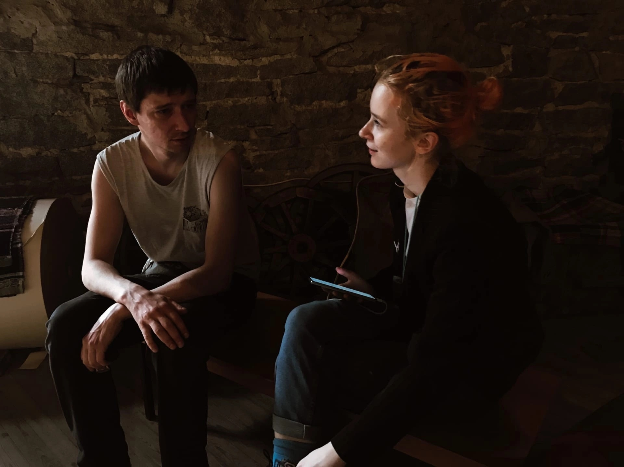
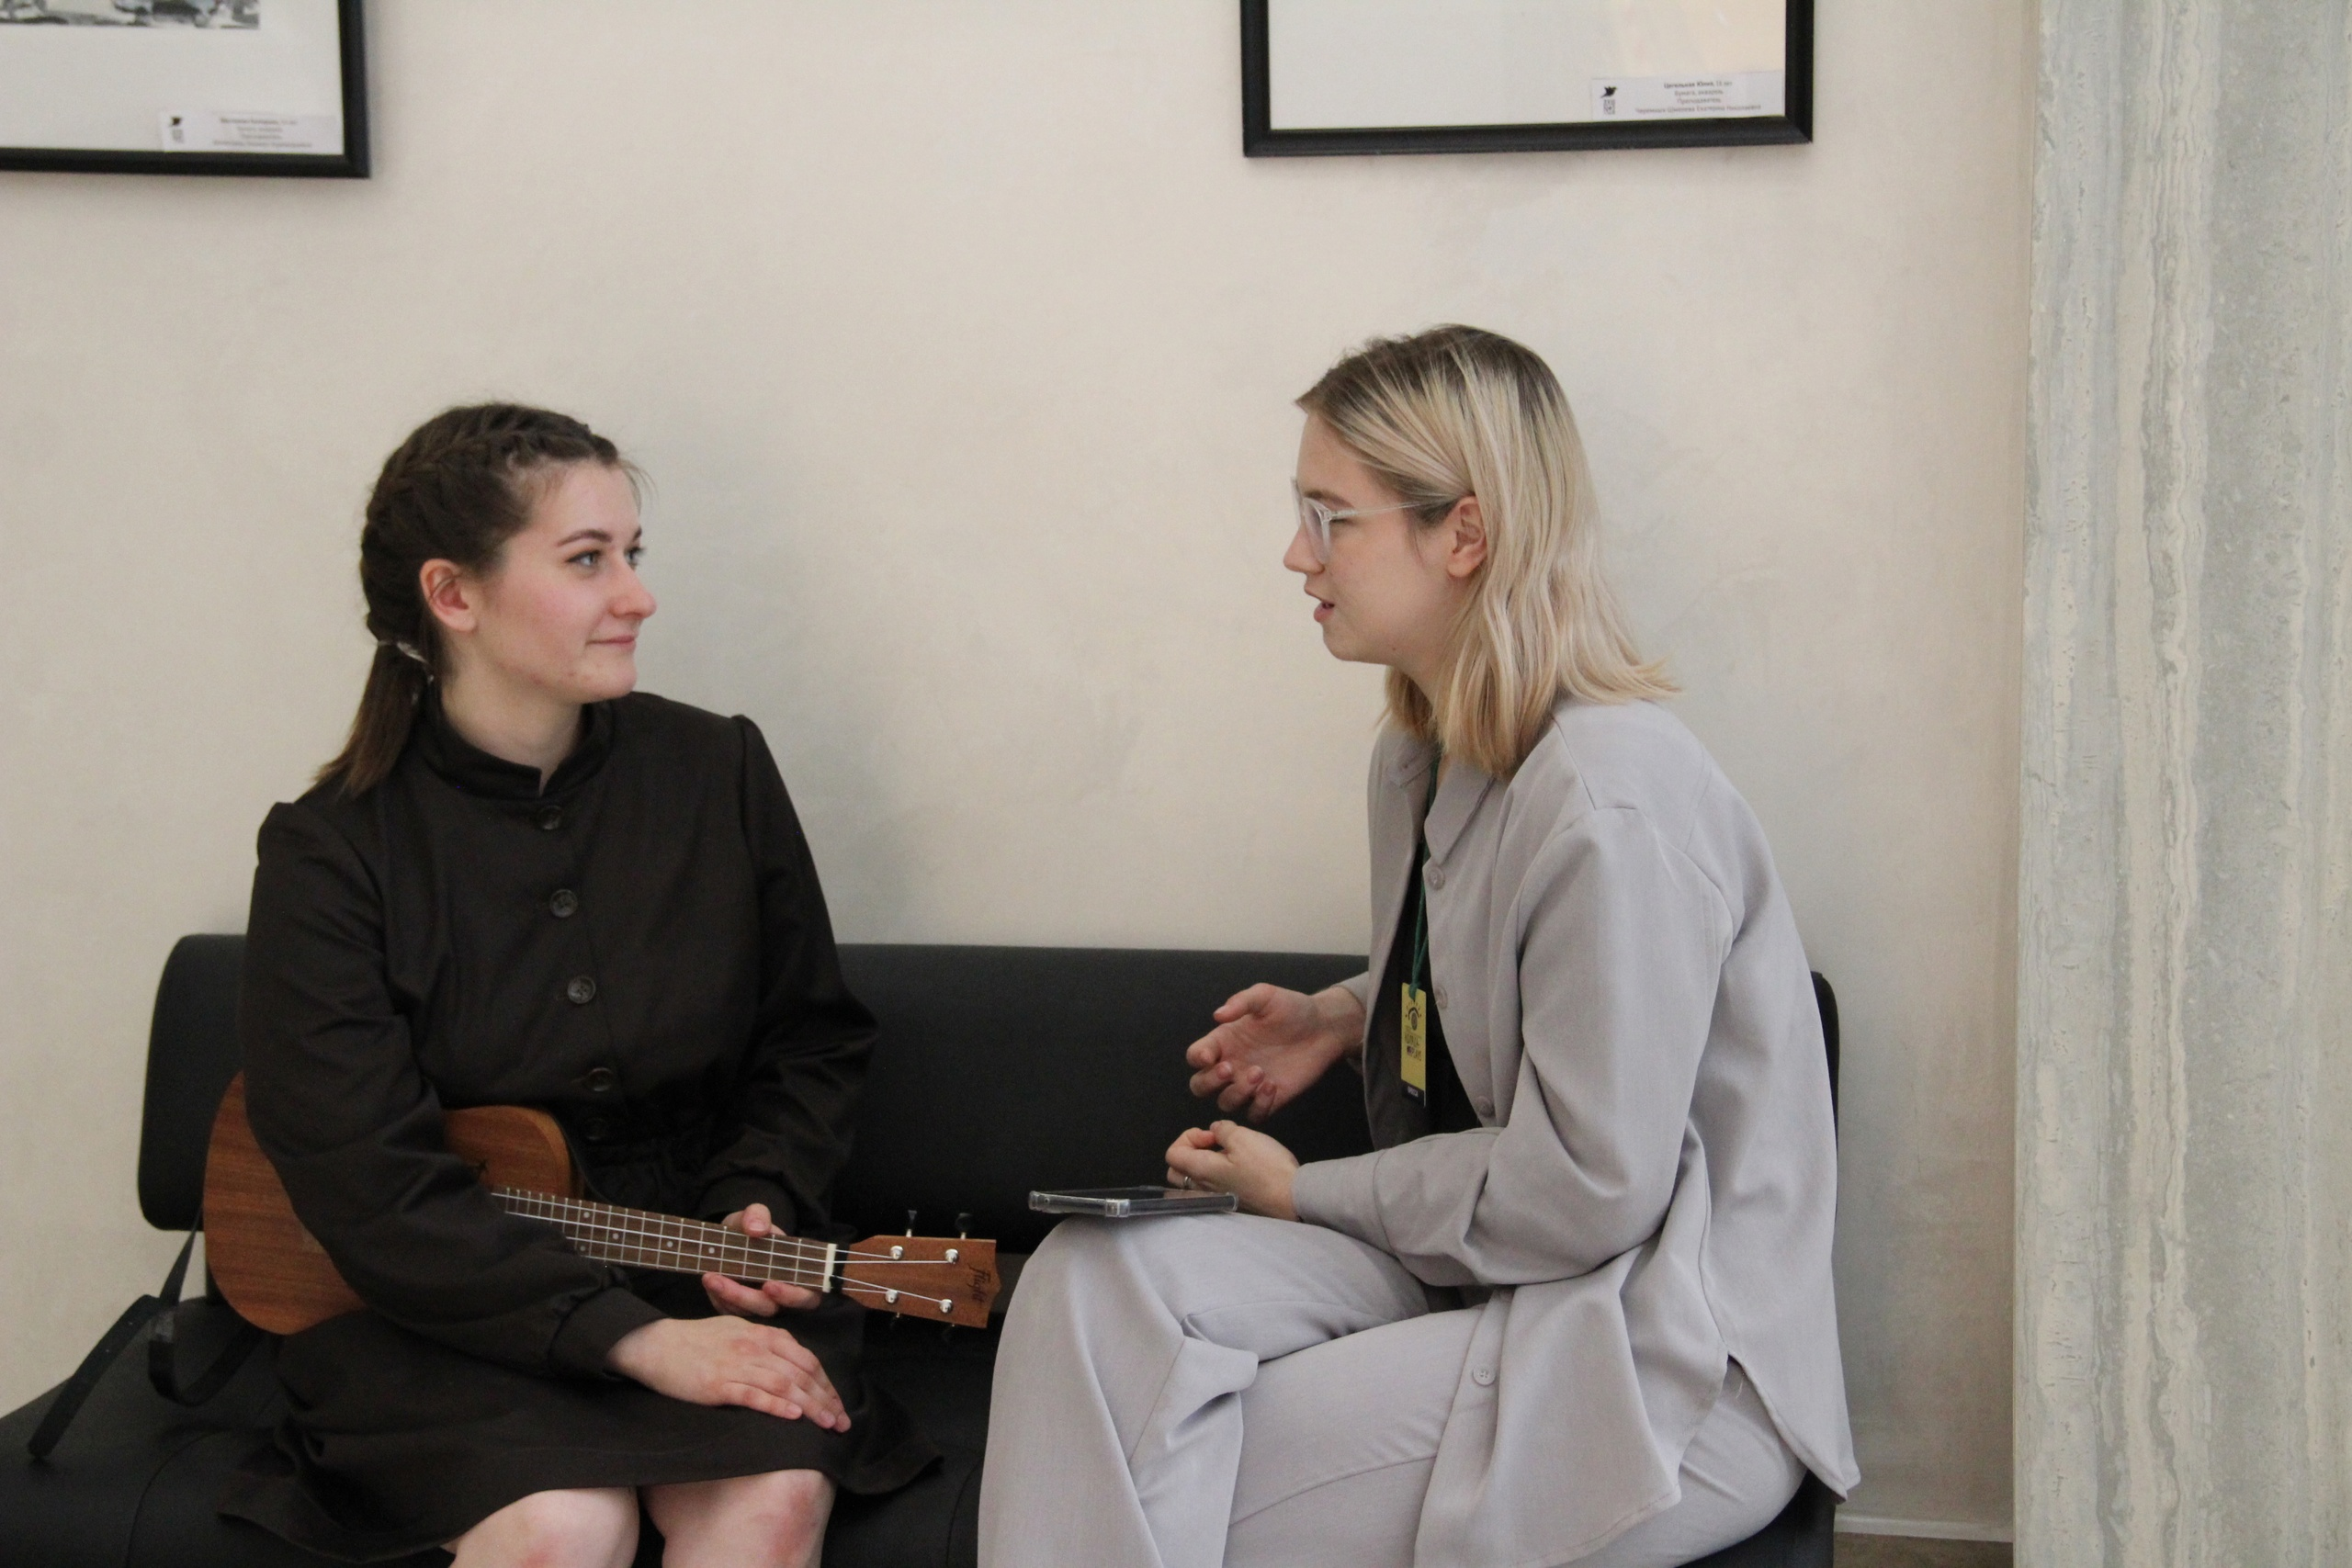
Ресурсными медиаобразовательными площадками для практико-ориентированной подготовки будущих специалистов могут служить фестивали искусств, где встречаются авторы, зрители, журналисты, критики. Добывание новых смыслов – важнейшая задача всех фестивалей.
Формы работы разнообразны:
сбор зрительских и экспертных мнений,
участие в фестивальных дискуссиях,
общение со зрителями и специалистами,
знакомство с процессами создания и продвижения произведений искусства в ходе фестивальных мастер-классов,
выпуск фестивальных газет с материалами в жанрах рецензий, интервью, опросов, отчетов.

Slide 4
Проект «Фестивальные медиа» предназначен для магистрантов кафедры издательского дела Департамента «Факультет журналистики» УГИ УрФУ. В ходе его осуществления происходили прямые контакты будущих специалистов с медиа путем вовлечения их в активное медиатворчество. Данный проект направлен на создание магистрантами «Фестивальной газеты» для освещения фестиваля современной драматургии «Коляда-PLAYS», проводимого ежегодно в Екатеринбурге. Медиаобразовательную практику студентов на фестивале можно разделить на два основных потока.
Традиционное массовое медиаобразование, предполагающее:
- приобщение молодежи к театру;
- эстетическое воспитание;
- обучение восприятию и анализу художественных текстов.
- формирование культуры взаимоотношений с медиа.
2. Немассовое медиаобразование направленное на:
подготовку будущих арт-журналистов и арт-критиков.

Slide 5
Таким образом, на фестивале происходит переход от профессионального журналистского образования к профессиональной подготовке арт-критиков и арт-журналистов. При всем их различии эти профессии тесно связаны между собой.
«Критику – как особую профессию – исторически создала пресса, причем не столько специальная, научная, …а общая, рассчитанная на интерес более или менее широкой публики» (В. Г. Белинский).
Следует различать:
театроведов (теоретиков и историков театра), изучающих преимущественно классику;
театральных критиков, в поле зрения которых находится современный театральный процесс;
театральных рецензентов, которые дают отзывы на отдельные спектакли и преобладают в сети;
театральных журналистов, которые информируют о театральных событиях и пишут не столько о спектаклях, сколько о тех, кто их делает.

Slide 6
Проект основан на активном методе обучения. Участие в проекте представляет собой деятельность, имеющую начало и конец во времени, направленную на достижение заранее определенного результата (цели), создание определенного уникального продукта (освещающих события фестивалей текстов, размещенных либо в смакетированных и сверстанных газетах, либо на интернет-платформах). Главным здесь становится самостоятельное творчество, целенаправленная деятельность, обучение посредством «делания» – «Learning by doing». Но к этому надо было подготовиться.
Общие сроки проведения проекта – 2022 - 2023 учебный год.
Характеристики проекта:
четкость временных рамок;
последовательность разработки;
уникальность результатов.
По доминирующему методу выполнения проект является практико-ориентированным; по количеству участников: коллективным; по содержанию деятельности – творческим; по продолжительности выполнения: среднесрочным; по степени вовлеченности организаций: региональным, общероссийским и международным.

Slide 7
Осуществление проекта было разделено на три стадии
I стадия. Самоопределение, самоорганизация, мотивация (октябрь 2022)
Магистранты познакомились с целями проекта. Перед куратором стояла задача заинтересовать магистрантов проблематикой проекта и стимулировать их желание успешно справиться с его выполнением.
II стадия. Организационное и информационное обеспечение (январь 2023)
Магистранты самостоятельно разыскали необходимую для осуществления проекта информацию из области театрального искусства (в частности, относящуюся к творчеству Николая Коляды и его театра); поработали со справочной, научной и театрально-критической литературой (в том числе, извлеченной из Интернета). Все это позволило магистрантам «войти» в тему, познакомиться с базовой информацией, расширить и углубить свои знания, связанные с проблематикой проекта, сориентироваться на инновации.
III стадия. Завершение проекта и подведение итогов. (июнь 2023) Магистранты выполнили творческие, исследовательские задания (провели интервью) и написали рефераты по конкретным темам, связанным с проблематикой проекта. Подготовили к публикации тексты в разных жанрах театральной критики и журналистики на страницах «Театральной газеты», посвященной традиционному фестивалю современной драматургии “Коляда-PLAYS”, ежегодно проводимому в Екатеринбурге
На этой стадии проекта с небольшой поддержкой куратора магистранты совместно подготовили отчет о проделанной работе.

Slide 8
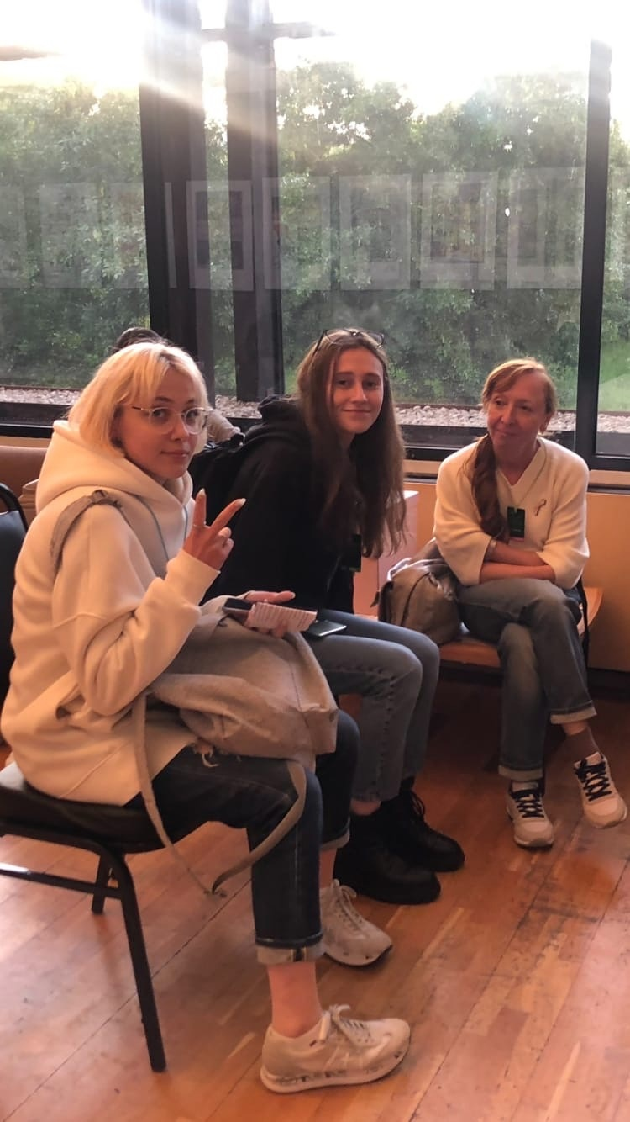
На заключительном этапе, связанном с написанием и редактированием реферативных текстов, созданием газеты и подготовкой совместного отчета, магистранты выполняли следующие задачи:
занимались практико-ориентированной профессиональной самоподготовкой;
повышали собственную мотивированность и вовлеченность в процесс освоения определенных компетенций;
знакомились с вариантами восприятия и анализа произведений театрального искусства профессиональными журналистами и критиками, их самовыражения с помощью медиа;
получали знания из области театрального искусства, изучали для себя и реализовали на практике способы его самостоятельного освещения в медиа.

Slide 9
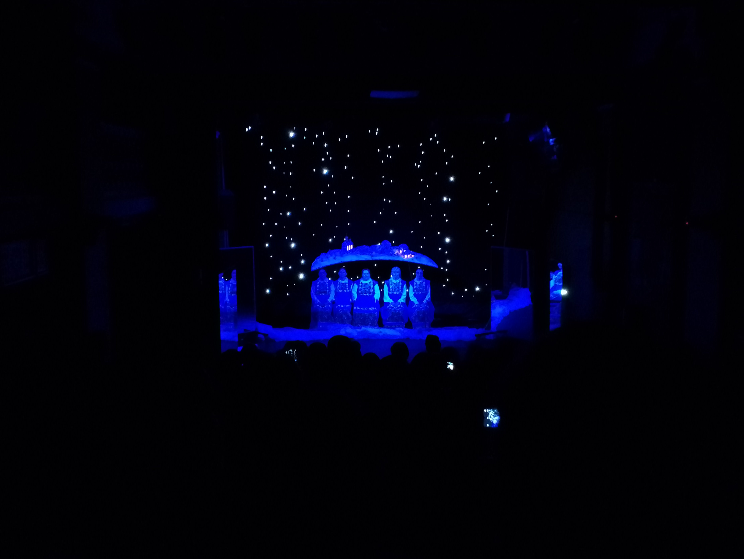
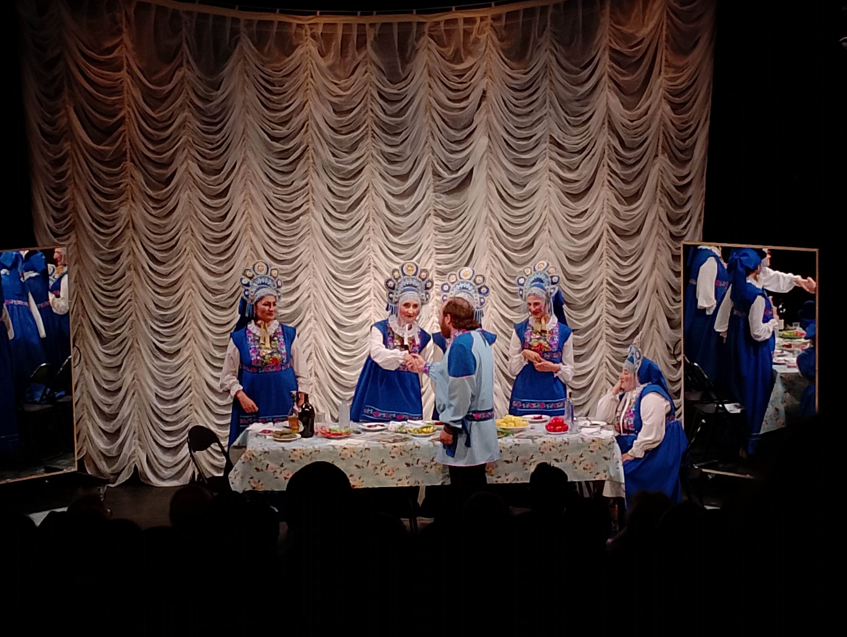
Предварительно участниками проекта были выбраны следующие темы для проведения интервью и написания рефератов.
«Театральный феномен Николая Коляды» (выполнила Ксения Клочко)
«Образ Николая Коляды в персональных интервью» (выполнил Даниил Близнецов)
«Драматургия Н. В. Коляды» (выполнила Дарья Захарова)
«Инсценировки Коляда-Театра» (выполнила Елизавета Пиядина)
«Актеры Коляда-Театра» (выполнила Алина Абдуллина)
«Сценография в Коляда-Театре» (выполнила Софья Курицына»)
«История и практика фестиваля “Коляда-PLAYS”» (выполнила Вероника Платонова)

Slide 10
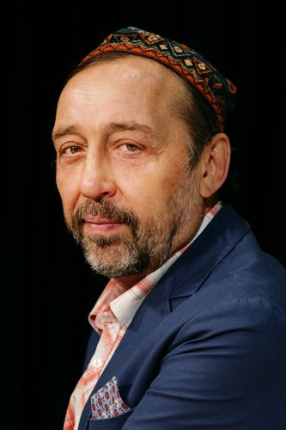
Из реферата Ксении Клочко:
«Авторский театр в российской провинции рубежа XX–XXI вв. – редкое явление, исчезающее в связи с кризисом театра режиссерской формации. Расслоение профессиональных компетенций, приход в режиссуру актеров и драматургов, формирование продюсерского театра создает проблемное поле, где возникают новые театральные феномены <…> Важнейший пример – театральная деятельность Николая Владимировича Коляды, драматурга, режиссера, создателя авторского Коляда-Театра» (г. Екатеринбург, 2001 г.).
Из реферата Даниила Близнецова:
«Николай Владимирович Коляда – без преувеличения, ярчайшая медийная фигура отечественной современности. Многие видные СМИ освещают события, связанные с его театром. Но ключевая роль в этих публикациях неизменно отводится самому Коляде как человеку-бренду, носителю уникального авторского почерка.

Slide 11
Участники проекта ответили в отчете на следующие вопросы.
- Какими должны быть, фестивали и зачем они нужны вообще?
- Фестивали должны быть доступными, яркими, запоминающимися, атмосферными, вносящими что-то положительное в жизнь людей и просто нескучными; хорошо организованными, с четкой целью и программой, с ориентацией на конкретную целевую аудиторию, интерактивными (чтобы массовый потребитель почувствовал свою вовлеченность в театральный процесс), с мерчами, брошюрами с необходимой информацией (хотя массовость не гарантирует качество). Фестивали являются средством просвещения, образования и эстетического воспитания публики. Хотя у фестивалей есть и другая, профессиональная, сторона дела: они нужны для поддержания деятельности театров, для обмена опытом в профессиональной среде и общения с мэтрами. Фестивали могут быть площадкой для творческого эксперимента. Ведь театр – неотъемлемая, живая, развивающаяся часть культурной жизни общества.

Slide 12
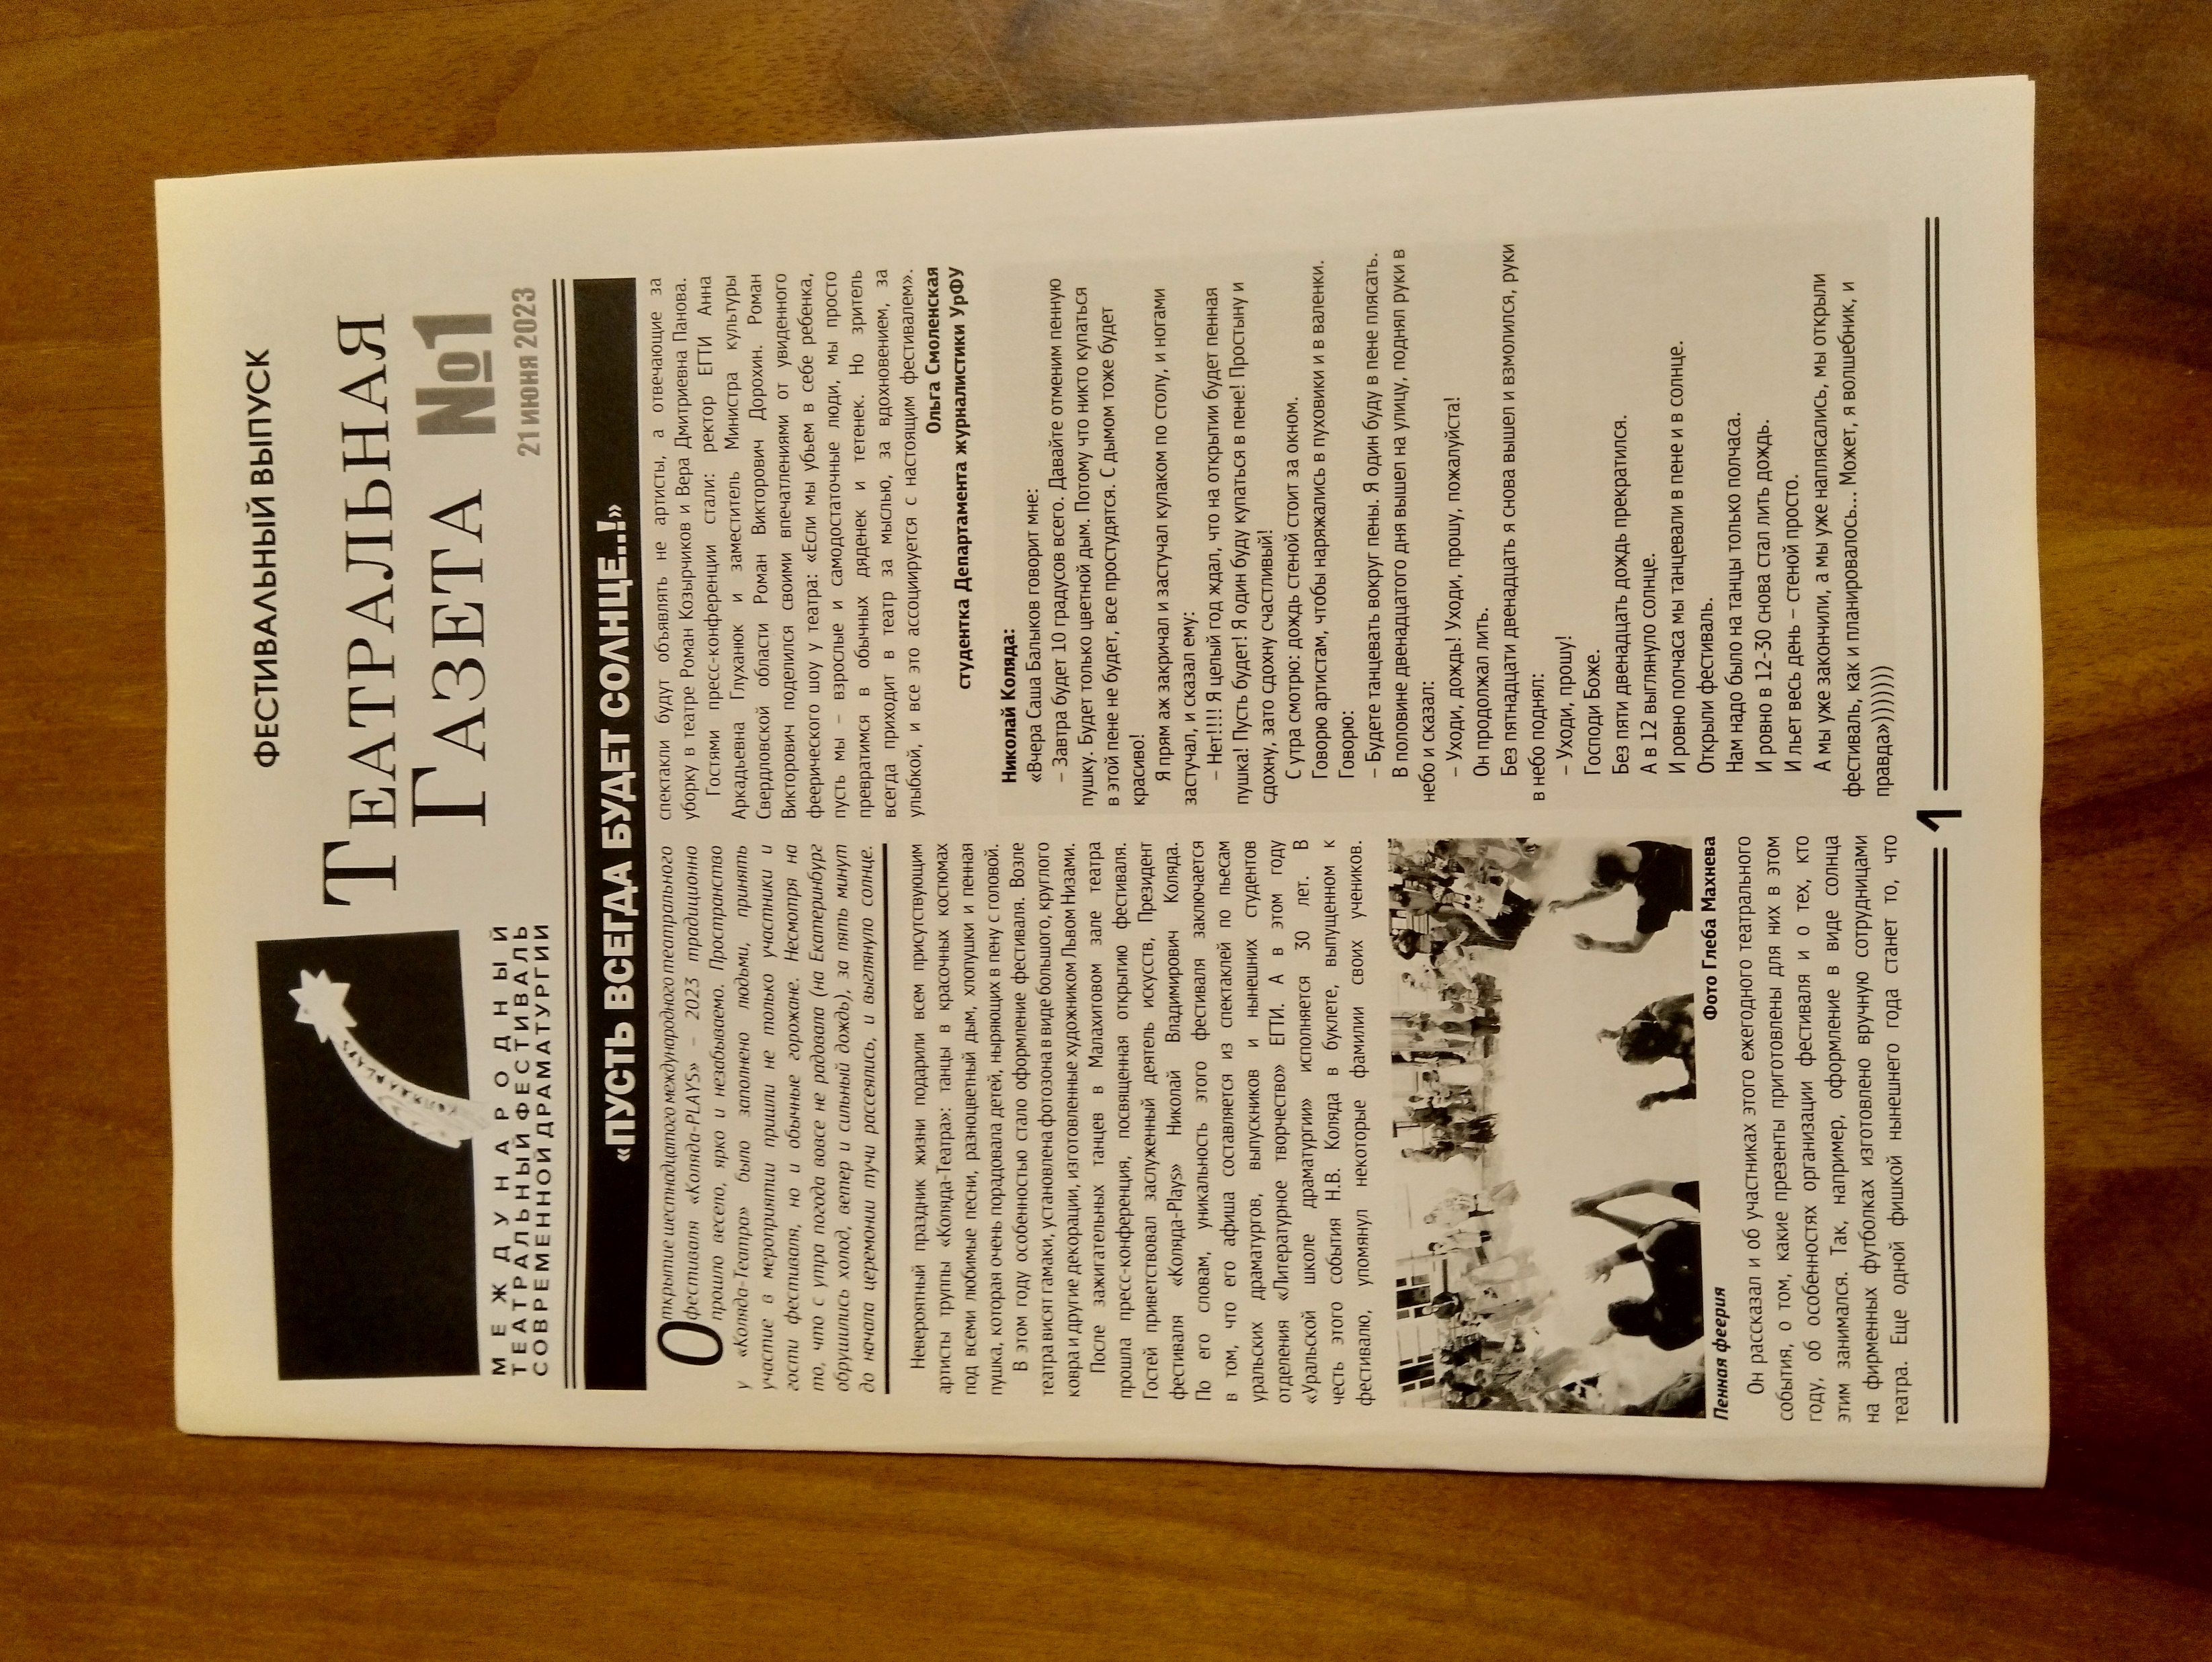
- В фестивальном движении большую роль играют специализированные фестивальные медиа. Какими они должны быть?
- Информативными, четко структурированными и одновременно живыми, яркими, красочными, запоминающимися, притягательными для зрителя и читателя. Материал необходимо излагать доступным языком. Зрителю важно разъяснять профессиональные термины.
- Важен и формат. Всегда ли он должен быть именно бумажным, не очень близким сегодняшней молодежной аудитории? Может быть, стоит переходить в электронный формат?
- Если газеты выпускаются в печатном виде, то важно отказываться от «сухого» повествования, максимально разбавлять текст иллюстративным материалом, так как современный человек зависим от визуализации. Нужно включать в текст интервью с оценками экспертов. И конечно, необходимо помнить, что читателями этих газет являются и профессионалы – актеры, режиссеры, художники – то есть, участники фестивалей. А потому те, кто занимаются фестивальными медиа, сами должны быть оснащены необходимыми знаниями. Этому и служил наш проект, осуществленный в рамках профессиональной медиаобразовательной деятельности, связанной с освоением навыков журналистской и редакторской работы по созданию реального продукта – фестивальной газеты. За 10 дней было выпущено 10 шестистраничных номеров.

Slide 13
Из реферата Вероники Платоновой:
«Театральный фестиваль – многосложное явление культуры, имеющее глубокие исторические корни, но по сей день не теряющее своей актуальности.
<…> Первый Фестиваль современной драматургии “Коляда-PLAYS” состоялся в 1994 году. Сначала это был фестиваль одного автора, но после того, как ученики Н. Коляды Василий Сигарев, Ярослава Пулинович, Олег Богаев, Анна Богачева, Ирина Васьковская получили всероссийскую известность, концепция мероприятия изменилась – он стал масштабным праздником уральской драматургии.

Slide 14
<…> Фестиваль был задуман как профессиональный театральный форум и праздничная акция для любителей театрального искусства. Основная программа включила в себя просмотр спектаклей и их публичное обсуждение специально сформированной коллегией театральных критиков. Наряду с основной программой была реализована и офф-программа, которая состояла из внеконкурсных показов, культурных проектов и мероприятий. <…> Одно из уникальных слагаемых “Коляда-PLAYS” – большое количество талантливой молодежи, творческих людей, театральных критиков, драматургов и режиссеров, профессиональных и начинающих актеров, любителей театрального искусства. <…> Международный театральный фестиваль современной драматургии “Коляда-PLAYS” ориентируется не на результат, а на процесс. Это здоровая рабочая лаборатория для тех, кто интересуется современной уральской драматургией и ее воплощением на сцене». А участники проекта учатся азам театральной критики и журналистики в процессе написания рецензий на спектакли и подготовки к публикации интервью с участниками фестиваля».

Slide 15
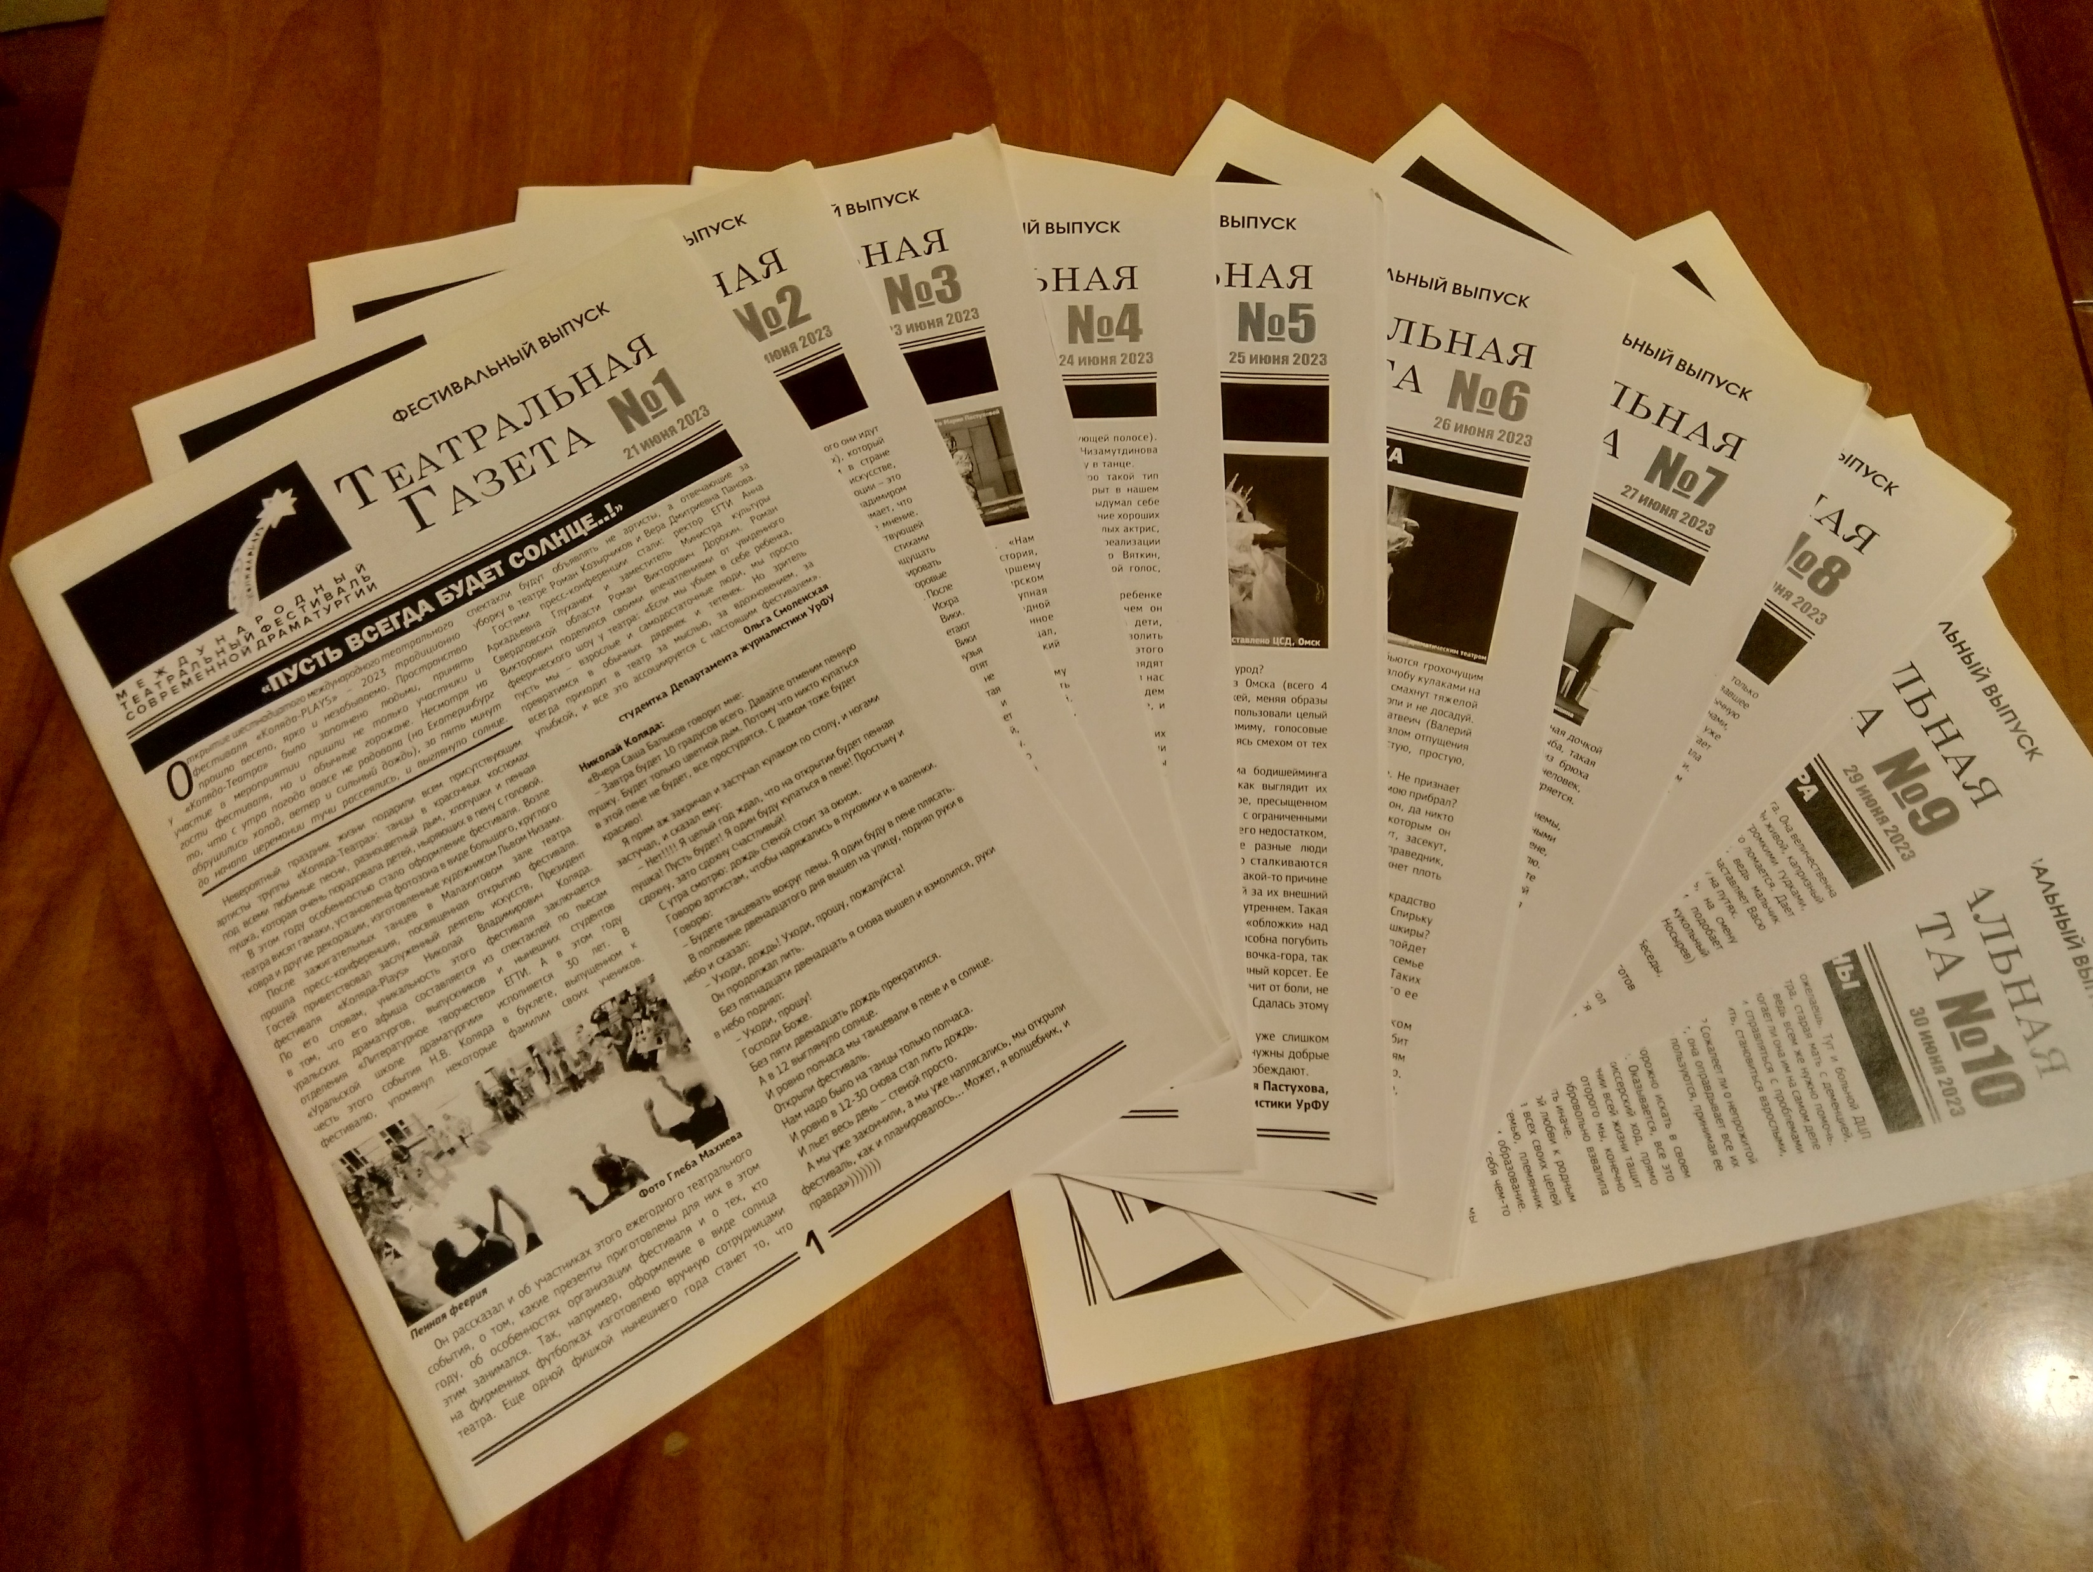
Спасибо за внимание!

